Slide 1
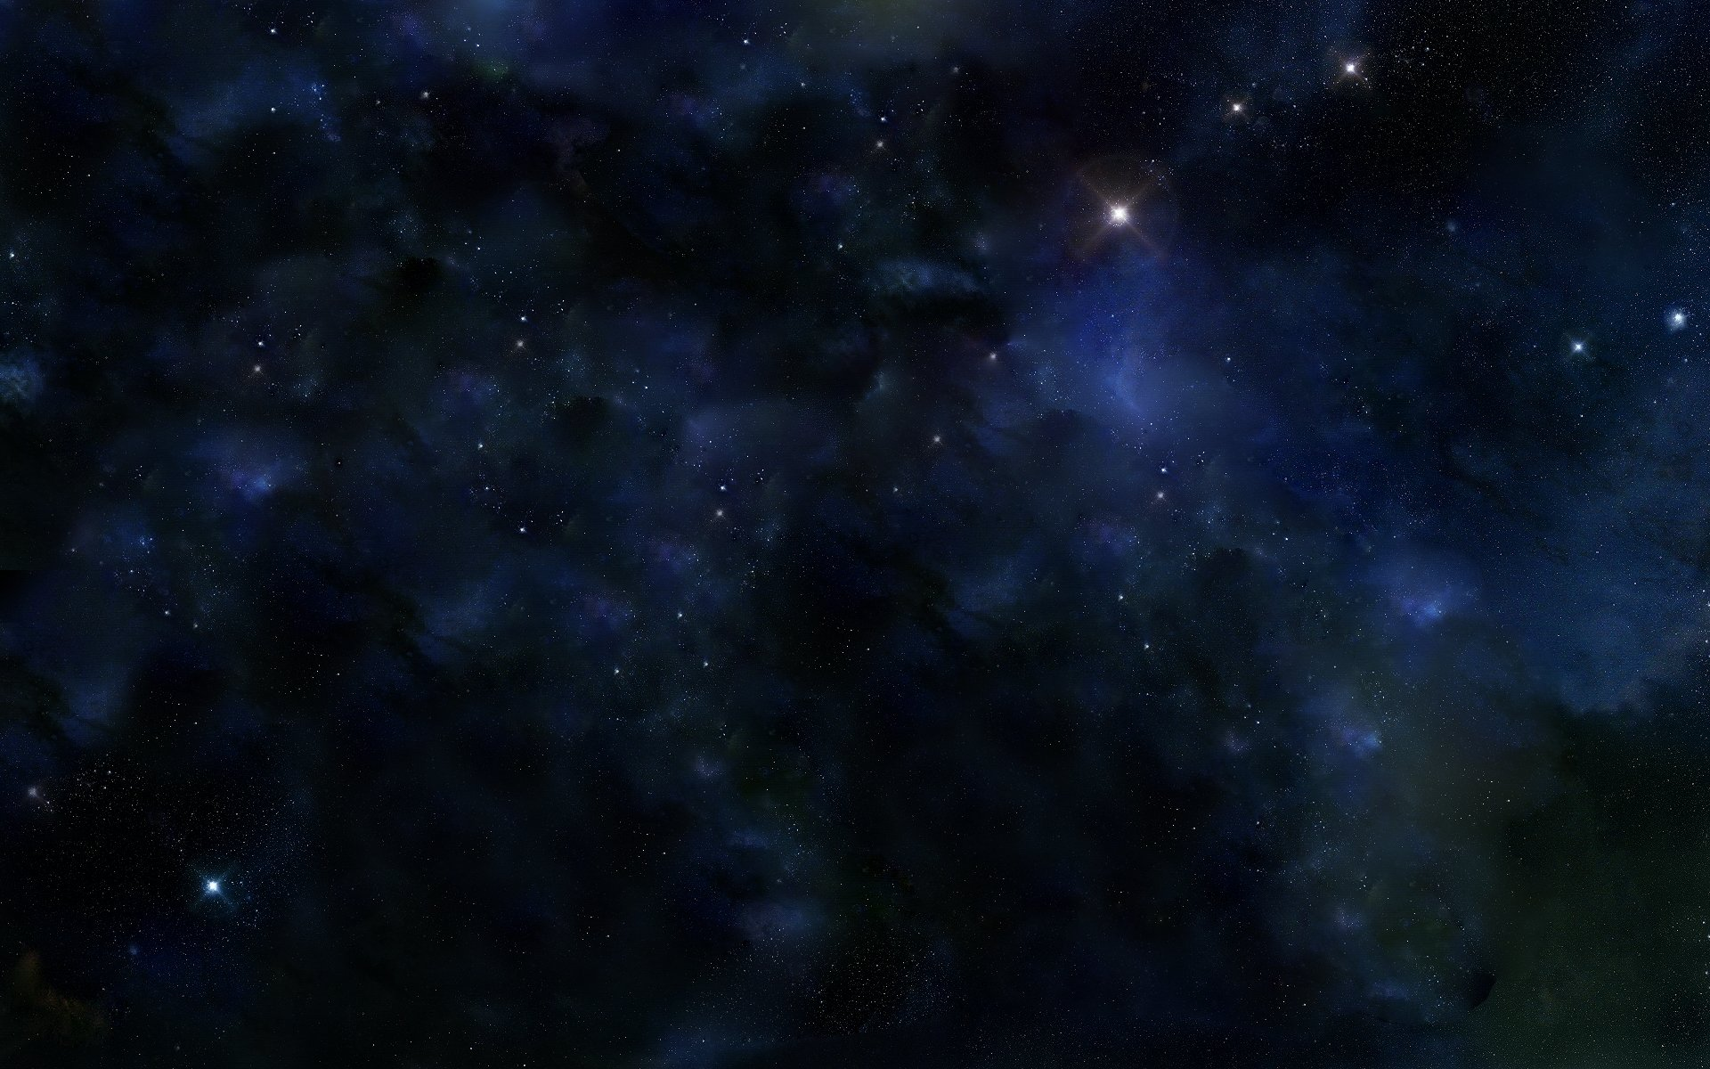



Slide 2


オレを信じろ！お前を信じる、オレを信じろ
(相信我，相信那相信著你的我)
オレを誰だと思ってやがる！！！！
(你們以為我是誰啊！)
お前を信じろ、オレが信じるお前でもない、お前が信じるオレでもない、お前が信じるお前を信じろ！！
(相信你自己，不是我相信著的你，也不是你相信著的我，相信那相信你自己的你吧！)

Slide 3

いいかシモン、自分を信じるな。 オレを信じろ！お前を信じる、オレを信じろ
(聽好了，西蒙，不要相信你自己。 相信我，相信那相信著你的我。)
男の合体！ それは気合だ。
そして宙を舞う美しさだ！！ 兄弟！合体！！グレンラガン！！！！
(男人的合體！那就是氣勢！然後就是飛翔於天空之美！ 兄弟！合體！！グレンラガン！！！！)
目ぇ覚めたか？ お前が迷ったら俺が必ず殴りに行く！
だから安心しろ。お前の傍には俺がいる。 俺が信じるお前を信じろ！！！
(清醒了嗎？ 當你迷惘時我一定會來揍你的！ 所以安心吧，有我在你身邊。 相信那個相信著你的我！！！)

Slide 4
シモンはアニキじゃない。シモンはシモンでいいと思います
(西蒙你不是大哥，我認為西蒙只要是西蒙你自己就好了)
アニキは死んだ、もういない！ だけど、俺の背中に、この胸に、一つになって生き続ける！ 穴を掘るなら天をつく！ 墓穴掘っても堀り抜けて、突き抜けたなら俺の勝ち！ 俺を誰だと思っている、俺はシモンだ、カミナのアニキじゃない、 俺は俺だ！ 穴掘りシモンだ！！
諦めるな！ 無理を通して道理を蹴っ飛ばすのが、俺たちグレン団なんだよ。
(不要放棄！ 超越可能，突破世間常理的就是我們グレン團)
シモンを信じる心がシモンの力になるのなら、私は全力であなたを信じます。 だから勝って！
(相信西蒙的心意如果能成為西蒙的力量的話，我會全心全力地相信你 所以，贏吧！)

Slide 5
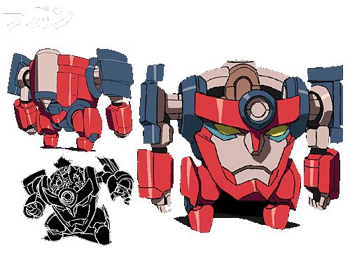
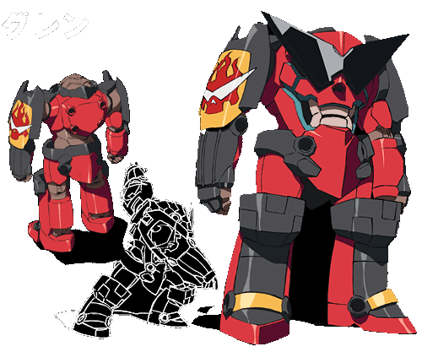
シモン専用ガンメン。機体は地下深くに封印されていたが、穴掘り作業中のシモンによって駆動キーのコアドリルと共に偶然発見される。
必殺技：(螺巖衝擊)ラガンインパクト
1.5m
元カミナの専用ガンメン、カミナの死後は状況に応じて様々な登場人物に乗用されている。
必殺技：俺を誰だと思ってやがるキック

Slide 6
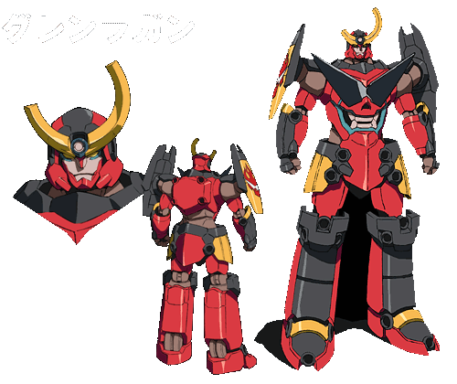
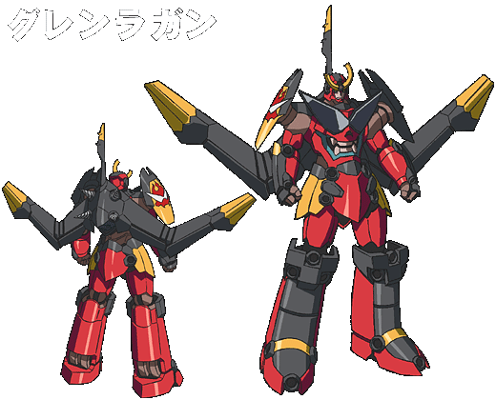
男の魂燃え上がる、 あ、度胸合体！
グレンラガン！！
俺を誰だと思ってやがる！！！
必殺技：ギガドリルブレイク
5m

Slide 7
燃燒吧！男人之魂！ 啊、膽量合體！
グレンラガン！！
你們以為我是誰啊！！！
必殺技：ギガドリルブレイク
5m

Slide 8
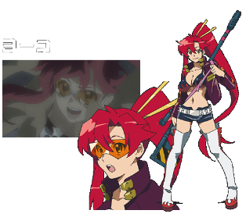
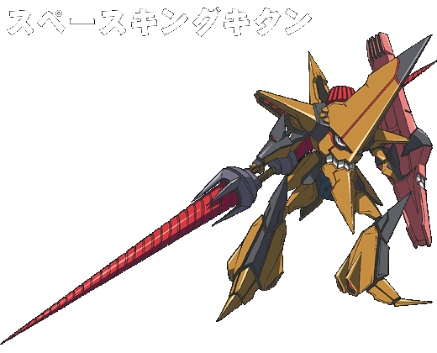

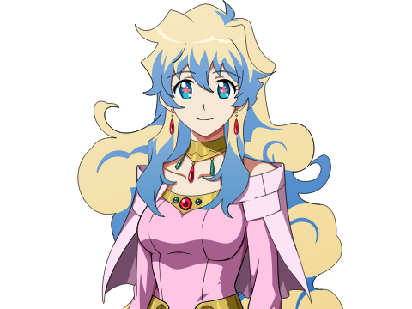
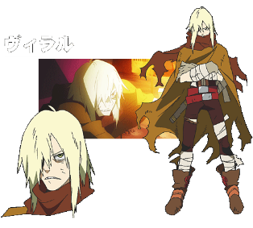
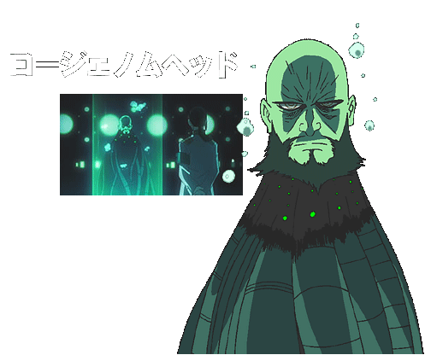

Slide 9
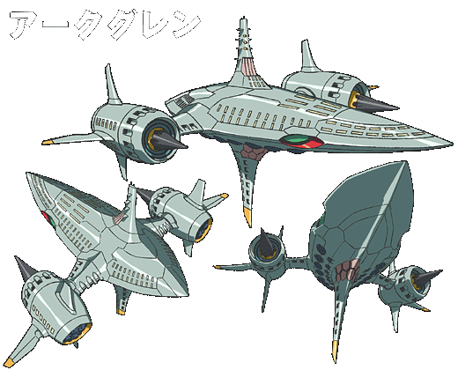
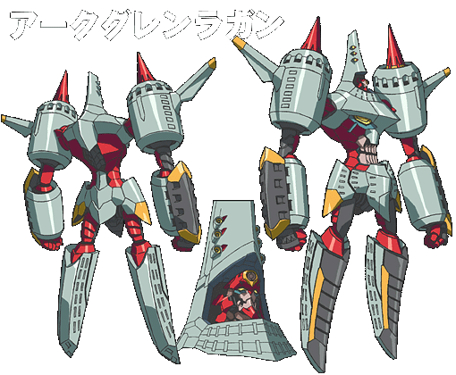
因果も定めも突破して！
命の叫びが銀河に響く！
怒濤合体！ アークグレンラガァァァン！！！
必殺技：時空烈断バーストスピニングパンチ
5,000m

Slide 10
突破因果的命運！
生命的嘶吼響徹銀河！
怒濤合體！アークグレンラガァァァン！！！
必殺技：時空烈断バーストスピニングパンチ
5,000m

Slide 11
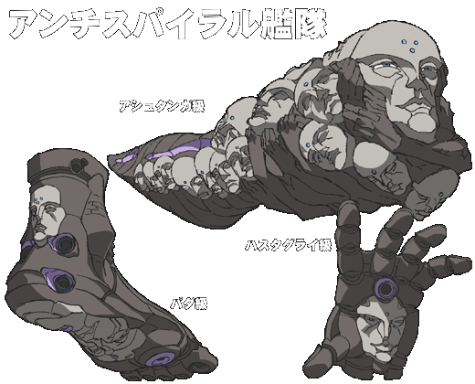
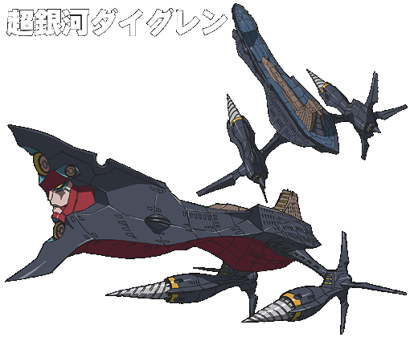
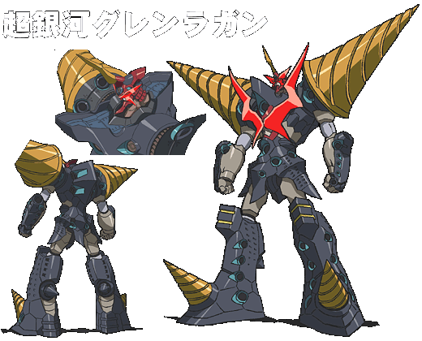
友の思いをこの身に刻みッ！
無限の闇を光に変えるゥッ！！
天上天下、一騎当神、超銀河グレンラガンッ！！！
人間の力...見せて...やるぜぇぇええ！！！
必殺技：超銀河ギガドリルブレイク
5,000,000m
月からカテドラル‧ラゼンガンへの変形シーンから計算

Slide 12
戰友的意念刻印於此身！
無限的黑暗將化為光明！！
天上天下．一騎當神，超銀河グレンラガン！！！
人類的力量...讓你見識看看！！！
必殺技：超銀河ギガドリルブレイク
5,000,000m
月からカテドラル‧ラゼンガンへの変形シーンから計算

Slide 13

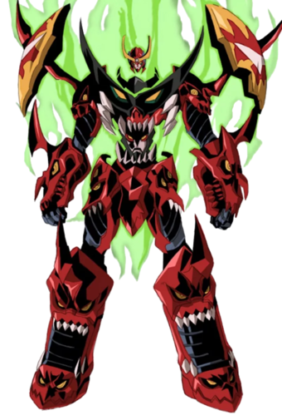

因果の輪廻に囚われようと！ by.ニア
残した思いが扉を開く！ by.ヨーコ
無限の宇宙が阻もうと！ by.•リーロン
この血のたぎりが定めを決める！ by.ヴィラル
天も次元も突破して！ by.シモン
掴んで見せるぜ己の道を！ by.グレン全員
天元突破グレンラガン！！！
俺達を誰だと思ってやがる！！！！
50,000,000,000,000,000,000,000,000m(52.8億光年)
グレンラガンの${10}^{25}倍$の大きさ

Slide 14
就算因果輪迴囚禁包圍！ by.ニア
以殘存的意念開闢出口！ by.ヨーコ
就算無限的宇宙層層阻擋！by.•リーロン
以沸騰的熱血決定命運！ by.ヴィラル
連天和次元也要一併突破！ by.シモン
把自己的道路拿出來給你見識看看！
by.グレン全員
天元突破グレンラガン！！！
你以為我們是誰啊！！！！
50,000,000,000,000,000,000,000,000m(52.8億光年)
グレンラガンの${10}^{25}倍$の大きさ

Slide 15
俺達は一分前の俺達よりも進化する
一回転すればほんの少しだが前に進む
それがドリルなんだよ！！
(我們比起前一分鐘的我們更為進化 每旋轉一回就能稍加前進一步 那就是鑽頭啊！！)
そう！人間にだってもっともっと大きなヤツがいたわ！
その人のためにも私達はもっと前に進む！！ (沒錯，在人類之中還有更多更大的傢伙！
為了那個人，我們也要繼續前進！！)
by.ヨーコ
大グレン団が具現化させた究極のグレンラガン
その大きなは銀河をも凌駕する
この心は無限！ その大きさに私も賭けた！！
(這個心是無限大！ 為了這大小我也拼了！)
by.ニア
それが天元突破！ それがグレンラガン！ 俺のドリルは天を創るドリルだぁああ！

Slide 16
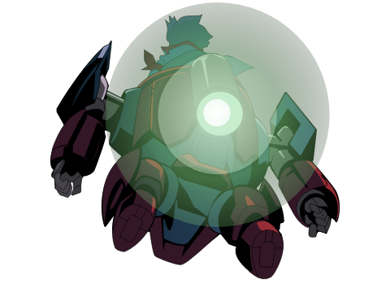

ご清聴を心から 感谢いたします。

